Slide 1
Matriz G
Personal que ha percibido Viáticos Nacionales
Unidad Sistema de Información de Personas en el Sector Público de Salud
Diciembre, 2019

Slide 2
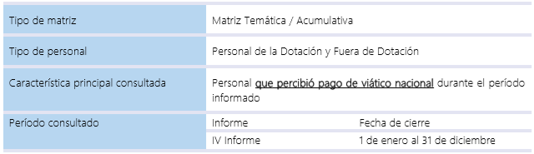

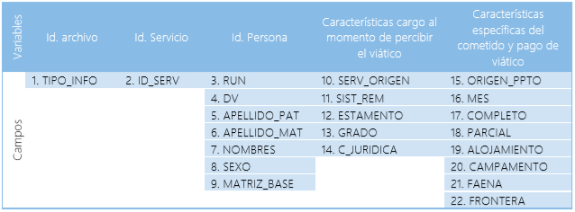
Características Generales
Campos Requeridos

Slide 3
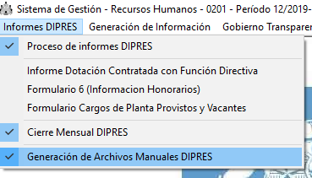
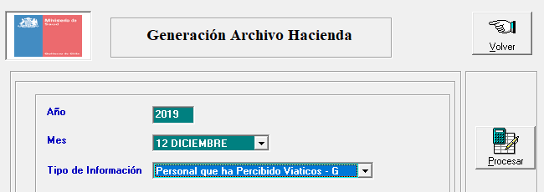

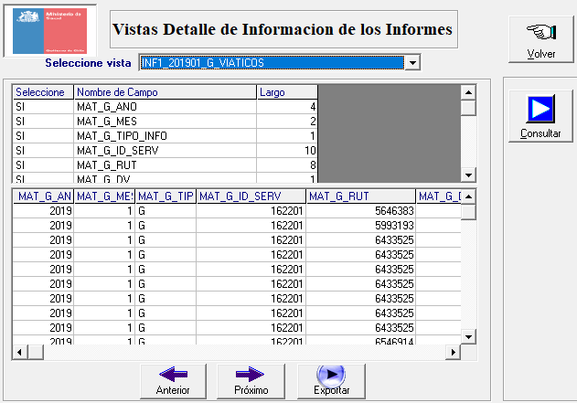
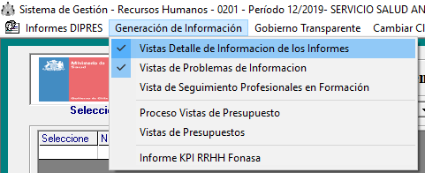
Extracción

Slide 4
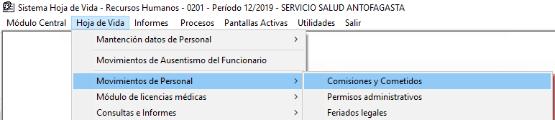

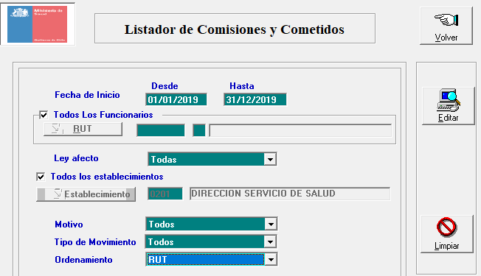
Extracción
Otros sistemas adicionales
Coordinar con Finanzas

Slide 5

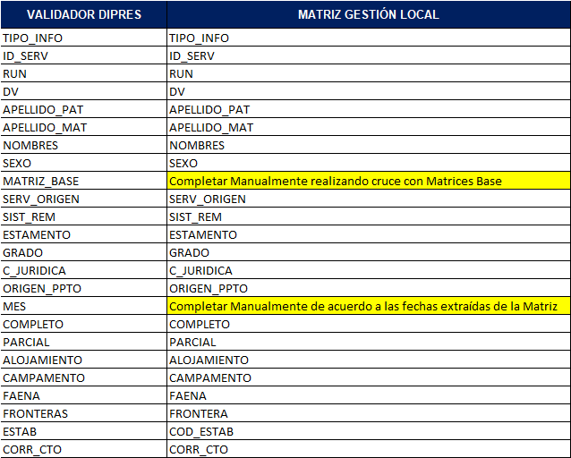
Construcción
Dato! Se sugiere previamente construir un excel con las matrices bases para realizar el cruce y completar el campo MATRIZ_BASE

Slide 6
Revisión antes del envío
Completar todos los campos, ninguno debe quedar en blanco
Revisar y analizar los errores que presenta la validación. Si corresponde, se debe corregir en la matriz y en el origen
Respetar formato de cada campo. Poner atención a los que requieren conversión a texto (ejm: ID_SERV)
Eliminar formulas y vínculos
Respetar estructura Dipres, no agregar ni eliminar columnas
Eliminar columnas de validación

